Slide 1
Nacelles moteurs

Slide 2
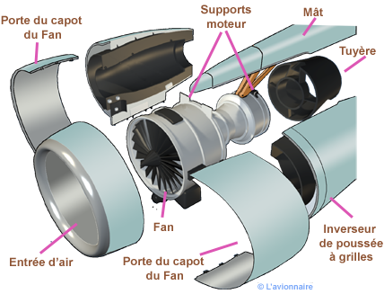
Il s'agit d'un système complexe de haute technologie qui est composé de capots et intégre l'inverseur de poussée.
La nacelle gère plusieurs fonctions fondamentales : - protection du moteur de toutes agressions; - optimisation du flux d'air de l'ensemble propulsif; - dégivrage de l'entrée d'air ; - gestion des écarts de températures internes/externes; - protection contre l'incendie; - atténuation des bruits du moteur; - reprise des efforts entre le moteur et le mât qui le relie à l'aile - et même l'esthétisme de l'avion.

Slide 3
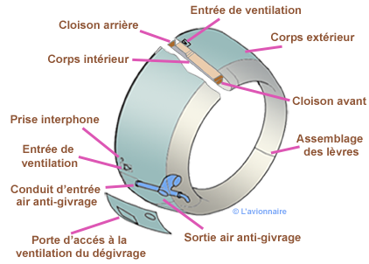
Entrée d'air
La structure de l'entrée d'air du réacteur est un ensemble interchangeable à carénage aérodynamique.
L'ensemble est composé de : - un corps extérieur ; - un corps intérieur ; - une lèvre ou bouche ; lip (en anglais) - une cloison avant et une cloison arrière. L'ensemble comprend également l'installation de : - la gaine anti-givrage ; - l'unité de contrôle du moteur ; - l'interphone et la prise de terre ; - et des dispositifs pour le maintien des capots ouverts.

Slide 4
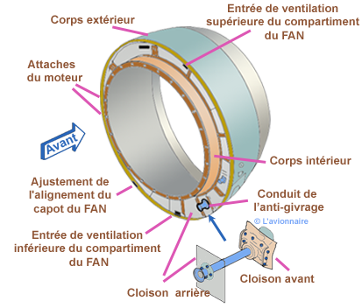
Configuration de l'entrée d'air
Le corps extérieur de l'entrée d'air est constitué de deux panneaux en composite et d'un panneau d'accès en aluminium.
Il comprend une porte de décharge de pression pour protéger la structure contre une rupture de la conduite d'alimentation anti-givrage.
Cette porte est située sur le panneau d'accès qui comprend le conduit d'évacuation de l'air anti-givrage.
Le corps extérieur comprend également une entrée de ventilation (écope) qui fournit de l'air de refroidissement à l'unité de commande du moteur (ECU) et deux autres écopes qui fournissent de l'air pour la ventilation du compartiment du FAN (soufflante).
Toutes ces écopes de ventilation sont situées sur le cylindre extérieur et pénètrent dans la cloison arrière du capot. Celle-ci forme la partie avant du pare-feu du compartiment du FAN.

Slide 5
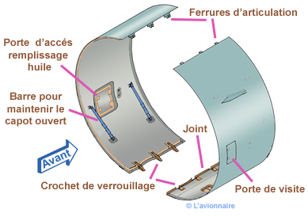
Capots du FAN (soufflante)
Les capots du FAN sont des unités interchangeables.
Ils enferment le carter du FAN entre l'entrée d'air ou manche à air et l'inverseur de poussée.
Chaque capot est équipé de rails et est soutenu par trois ferrures au niveau du mât (pylon) et verrouillé le long de l'axe central inférieur par trois crochets de verrouillage à tension réglable.
L'intérieur du capot du FAN de chaque nacelle comporte des lisses.
Le capot gauche du FAN comprend une porte d'accès pour l'huile moteur, l'inspection de l'indicateur de colmatage du filtre du carter hydraulique et de l'indicateur de détection des particules dans l'huile.
Le capot droit du FAN comprend une porte d'accès pour accéder à la commande manuelle de la vanne de démarrage.

Slide 6
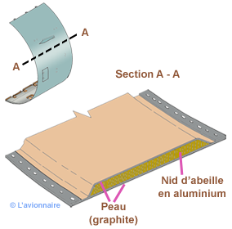
Conception des capots
Les capots sont constitués de deux peaux en graphite-epoxy collées en sandwich sur un nid d'abeille d'aluminium.

Slide 7
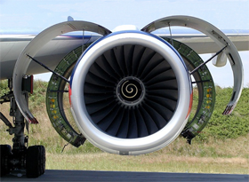
Ouverture et fermeture des capots
Il y a deux barres de maintien télescopiques sur chaque porte.
Ces barres de maintien se verrouillent sur les supports du boîtier du FAN et soutiennent les capots en position ouverte.
Une position à 40 degrés sert à l'entretien de routine et une position à 55 degrés sert à augmenter l'accès.
Trois crochets de verrouillage sont prévus sur la porte de gauche,
un système de réglage sur la porte de droite.
Ci-dessous capots d'un réacteur gauche ouverts

Slide 8
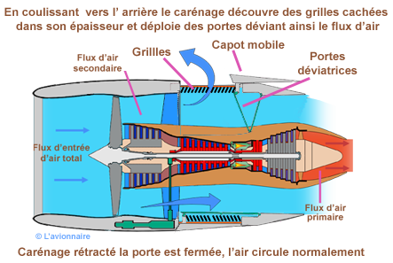
Inverseurs à grilles
C'est la solution la plus classique des inverseurs de poussée. La partie arrière de la nacelle comporte un capot mobile coulissant le long de rails de manière à ce qu'en reculant lors de la phase d'ouverture, ils découvrent des grilles d'aubes de déviation disposées dans l'épaisseur de la nacelle.
Un système de bielles relie ce capot mobile à des panneaux de blocage qui se déploient à l'intérieur du canal d'éjection et bloquent la sortie en flux direct.
Le flux ainsi dévié est éjecté à travers des grilles créant ainsi un inversion de poussée.

Slide 9
Types et Assemblages avec l’avion
Fixation des réacteurs sur le fuselage
Les GTR peuvent être attachés sur le côté du fuselage ou intégrés à l’intérieur. (B727, F900, Tristar ...)

Slide 10
Types et Assemblages avec l’avion
Fixation des réacteurs sur le fuselage
Certains avions (F. 100, Falcon, MD83, B727...) ont les GTR fixés latéralement sur le fuselage.
Un mât assure la liaison entre les couples forts et le réacteur qui est fixé par des attaches.
La structure du mât (caisson) et les attaches sont de même type que les réacteurs suspendus
La poussée est transmise par les attaches avant.
Une cloison pare-feu isole le GTR du mât.

Slide 11
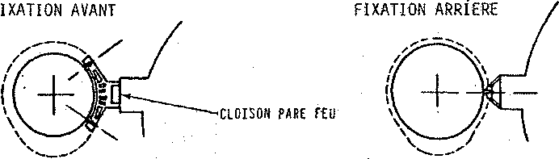
Types et Assemblages avec l’avion
Fixation des réacteurs sur le fuselage
Fixation des réacteurs latéraux
Le mat est monté horizontalement sur le côté du fuselage.
Il comporte une attache avant et une attache arrière.
Le réacteur est tenu par 3 attaches à travers des amortisseurs de vibrations
Une cloison pare - feu l’isole du fuselage.

Slide 12
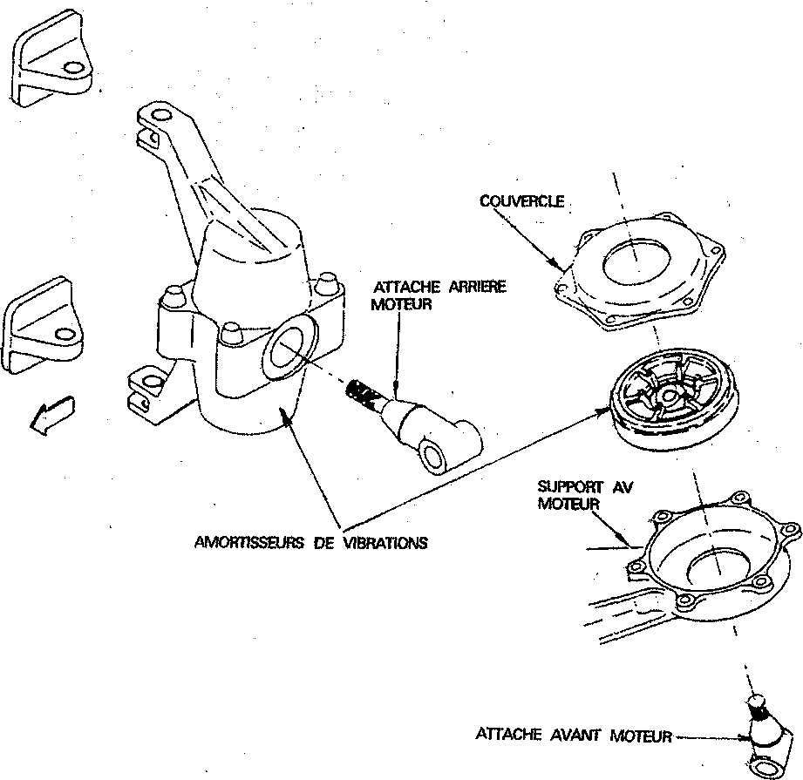
Types et Assemblages avec l’avion
Fixation des réacteurs sur le fuselage
Chaque point de fixation est équipé d’un amortisseur de vibrations qui permet aussi la dilatation des carters

Slide 13
Types et Assemblages avec l’avion
Fixation des réacteurs sur le fuselage
Fixation du réacteur central
Le GTR est positionné par deux supports:
avant (2 attaches)
arrière par l’intermédiaire d’amortisseurs de vibrations.
Deux cloisons pare-feu:
l’une verticale entre le GTR et le fuselage,
l’autre horizontale entre le GTR et la dérive.

Slide 14
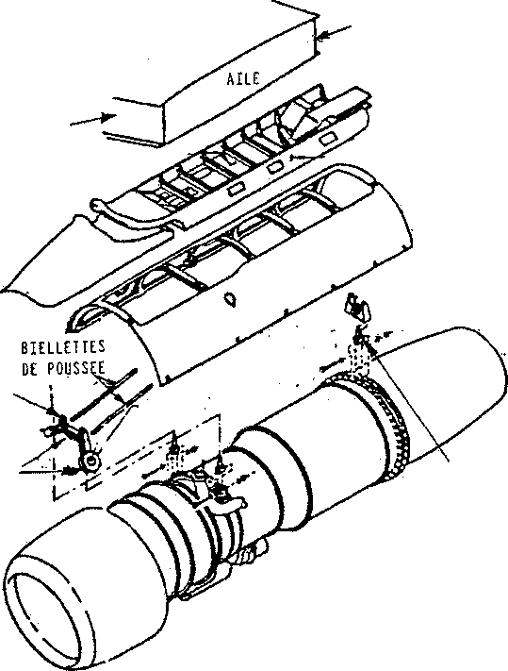
Types et Assemblages avec l’avion
Fixation directe sur voilure
Fixation directe sur voilure
C’est l’assemblage de type B737, le principe est très simple car le GTR est fixé par 3 points sur les longerons.
• 2 points avant assurent la transmission de poussée
• 1 point arrière assure la suspension.
Chaque point de fixation est rattaché à un longeron par l’intermédiaire d’amortisseurs de vibrations.

Slide 15
Types et Assemblages avec l’avion
GTR est fixé sous l’aile
Le GTR est fixé sous l’aile par deux ferrures : (type B737)
la ferrure avant fixée sur le longeron avant possède deux points de fixation GTR qui transmettent la poussée ;
la ferrure arrière fixée sur le longeron arrière possède un point de fixation GTR qui assure sa suspension.
Les trois points de fixation GTR sont équipés chacun d’un amortisseur qui absorbe les vibrations et autorise la dilatation des carters.
Des tôles pare-feu, supérieures et latérales isolent la zone moteur de l’aile et constituent un bouclier thermique et mécanique (acier inox, inconel, titane...).

Slide 16
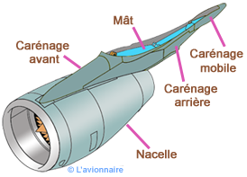
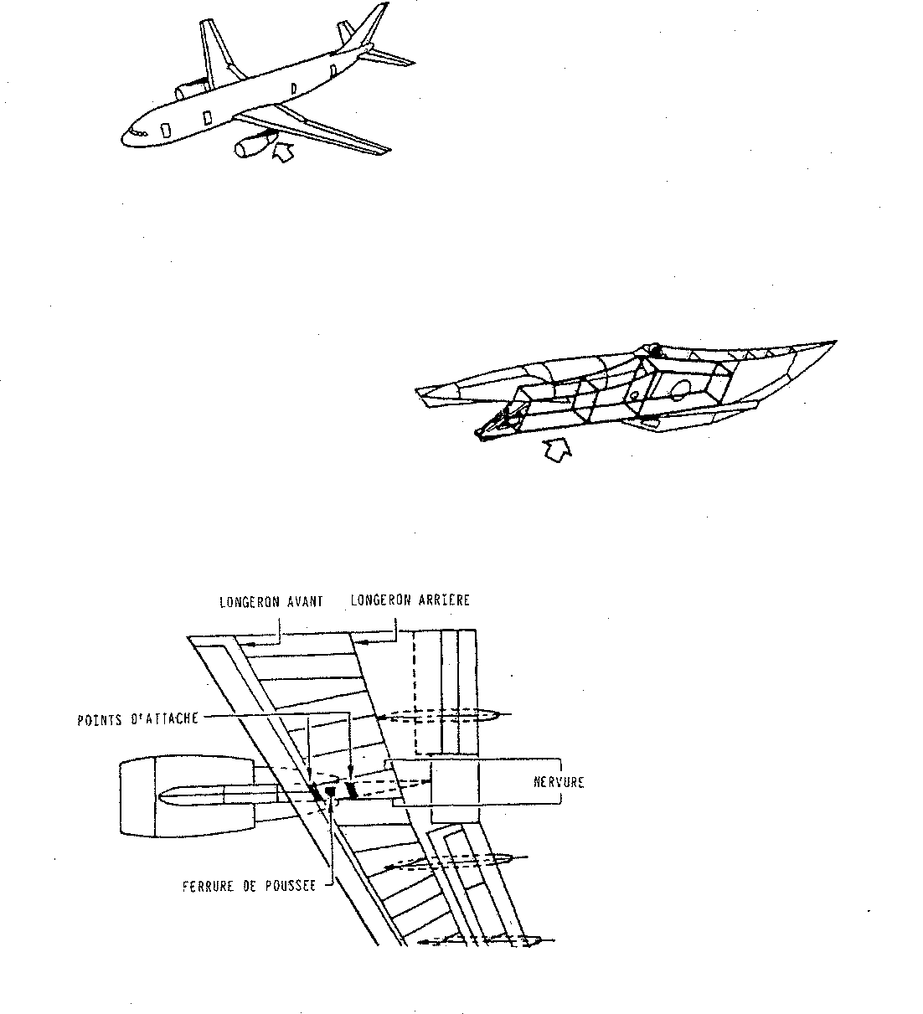
Types et Assemblages avec l’avion
GTR suspendu sous l’aile
Exemples : A300, B747, A330, DC10...
Ce type de fixation est très utilisé par la plupart des constructeurs.
La fixation se fait par une structure dite « mât de liaison »
de constitution identique à celle de l’aile (longerons - nervures - revêtement)

Slide 17
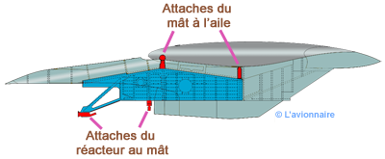
tructure du mât
Le mât est constitué d’une structure primaire et d’une structure secondaire.
La structure primaire (en bleu sur le dessin ci-dessous) est considérée comme vitale pour l’avion, c’est-à-dire que sa perte peut entraîner la perte de l’avion.
La structure primaire est liée à la voilure par des attaches mât sur la voilure et au moteur par des attaches mât sur le moteur.

Slide 18
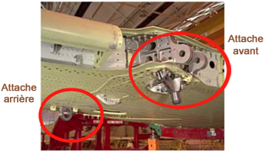
Types et Assemblages avec l’avion
GTR suspendu sous l’aile
Le mat est boulonné sur le longeron avant et sur deux nervures fortes de l’aile.
La poussée est transmise à l’aile par une ferrure spéciale
L’attache avant transmet les efforts de poussée, reprend les efforts dus aux couples gyroscopiques et les efforts latéraux.
L’attache arrière peut être qualifiée de « souple » car elle absorbe la dilatation thermique du groupe GTR. Elle permet également de contrôler l’incidence du moteur.

Slide 19
Types et Assemblages avec l’avion
La fixation réacteur/mât est réalisée en deux points : c’est l’attache avant qui assure la transmission des efforts de poussée.

Slide 20
Types et Assemblages avec l’avion
GTR suspendu sous l’aile
GTR est fixé au mât par deux points :
La fixation avant assure la transmission de la poussée à l’aide d’une bride fixe et rigide boulonnée sur la partie avant du compresseur HP.
Cette attache transmet les efforts dans les trois axes ainsi que les charges gyroscopiques

Slide 21
Types et Assemblages avec l’avion
GTR suspendu sous l’aile
La fixation arrière assure le maintien et la suspension du GTR à l’aide de trois bielles de liaison à inclinaison variable rotulées à leur extrémité pour permettre la libre dilatation radiale et axiale du GTR.

Slide 22
Types et Assemblages avec l’avion
GTR suspendu sous l’aile
Des cloisons pare-feu supérieure et arrière (inconel, titane...) isolent le GTR de l’aile constituant un blindage mécanique et thermique.

Slide 23
Fixation des GTP
Exemple : ATR 42
Les groupes turbopropulseurs sont généralement fixés sur l’aile à l’aide d’un châssis tubulaire appelé « bâti moteur ».
Ce châssis est fixé directement de façon rigide sur le longeron avant et les nervures fortes, par des chapes et des boulons.
Il est réalisé en tubes (titane ou acier soudés et, porte à l’avant et à l’arrière plusieurs points de fixations qui assurent la transmission de la traction hélice, ainsi que son couple et le poids du moteur

Slide 24
Fixation des GTP
Tous ces points sont équipés d’amortisseurs (silent bloc) qui absorbent une importante partie des vibrations moteur évitant ainsi leur transmission dans F aile

Slide 25
Fixation des GTP
Une cloison pare-feu (acier inox, inconel...) supérieure et arrière isole le moteur de la cellule

Slide 26
Avantage comparé des différents modes de fixation
Réacteur sous voilure
Avantages
• Ce montage diminue les contraintes dues aux efforts verticaux (poids directement opposé à la fixation) et longitudinaux (poussée qui s’oppose à la traînée).
• Augmente la fréquence de résonance en torsion de l’aile (augmentation de la vitesse critique).
• Meilleure captation d’air pour le GTR (Ecoulement homogène)
Inconvénients
• Nécessité un porte à faux important par rapport au caisson d’aile pour éviter les perforations des réservoirs en cas d’éclatement de turbine..
• Couple important en cas d’arrêt réacteur.

Slide 27
Avantage comparé des différents modes de fixation
Réacteur sur le fuselage
Avantages :
• Réduit le couple en cas de poussée dissymétrique
• Bruit en cabine plus faible
• Pas d’influence sur le profil de l’aile
Inconvénients :
• Augmente les contraintes d’une zone déjà chargée (résistance en flexion - torsion ; risque de flambage).
• Provoque le recul du centre de gravité.
• Difficulté de placer des GTR volumineux (double flux à taux de dilution élevé)

